Slide 1

স্বাগতম

Slide 2

পরিচিতি
ফেরদৌসী আক্তার
সহকারি শিক্ষক
৫৮নং সুলতান খান কান্দি সরকারি প্রাথমিক বিদ্যালয়,
শিবচর, মাদারীপুর।

Slide 3
শ্রেণি:তৃতীয়
বিষয়:বাংলাদেশ ও বিশ্বপরিচয়
অধ্যায় : ৪
পাঠ শিরোনামঃসমাজের বিভিন্ন পেশা
পাঠ: যারা সেবা দেন
তারিখ:২৩-0৫-২০১৮
সময়:৪০ মিনিট

Slide 4
শিখনফল
৬.১.১।সমাজের বিভিন্ন ধরনের পেশার তালিকা তৈরি করতে পারবে।
৬.১.২।বিভিন্ন পেশাজীবীদের কাজের বর্ণনা দিতে পারবে।
৬.১.৩।সমাজে সব কাজ যে সমান গুরুত্বপুর্ণ তা উপলব্দি করবে।

Slide 5
চলো একটি গল্প শুনি

Slide 6
আজ আমরা শিখবঃ
চালক কী করেন?
ডাক্তার কী করেন?
শিক্ষক কী করেন?

Slide 7

নিচের ছবিটি কিসের?
ডাক্তার কী করেন?

Slide 8
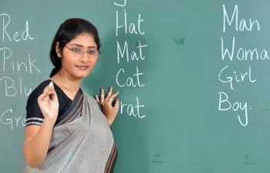
বলতো এটা কী?
নিচের ছবিতে কে আছেন?
শিক্ষক কী করেন?
বাস কে চালান?

Slide 9
তোমাদের পাঠ্য বইয়ের ২৬ পৃষ্ঠা খুলে নিচু স্বরে পড়।

Slide 10
দলীয় কাজঃ
সমাজের বিভিন্ন পেশাজীবীদের কাজের বর্ণনা লিখ।

Slide 11
মুল্যায়নঃ
কয়েকটি পেশার নাম বল।
ডাক্তার কী করেন?
গাড়ি চালান কে?

Slide 12

ধন্যবাদ

